Slide 1
嘉義縣108學年度課程計畫備查說明會
教發科 許秀卿
特幼科 黃瓊慧
特幼科 陳建至

Slide 2
108學年度新課綱上路- 課程計畫備查注意事項

Slide 3
校訂（彈性學習）課程 由學校安排 提供跨領域、多元、生活化課程 功能： 形塑學校願景 提供學生適性發展機會
部定（領域學習）課程
由國家統一規定
不同學習階段間注重縱向連貫
不同領域（科目）間注重橫向統整
功能：
深植基本學力

Slide 4
一、部定-領域學習節數: 應依照該年級學生適用之課程綱要規劃
一年級學生:
依照十二年
國教課綱規劃
二~六年級:
依照九年一貫
課程綱要規劃

Slide 5
1.領域學習節數:一年級(適用12年國教課綱)
1.節數固定
2.增加新住 民語文選項
3.沒有綜合活動課程

Slide 6
2.領域學習節數:二~六年級(適用九年一貫課綱)
九年一貫課程各學習領域學習節數規範
依據「國民中小學九年一貫課程綱要總綱」規定，領域節數百分比：
a.語文學習領域佔學習節數之20%~30%。但國民小學一、二年級語文領域學習節數得併同生活課程學習節數彈性實施之。
b.健康與體育、社會、藝術與人文、自然與生活科技、數學、綜合活動等六個學習領域，各佔領域學習節數之10%~15%。
c.學校應依前揭比例計算各學習領域之全學年或全學期節數，並配合實際教學需要，安排各週知學習節數。
d.學校應配合各領域課程綱要之內容及進度，安排適當節數進行資訊及家政實習。

Slide 7
二.校訂彈性學習課程:
得由學校視學校特色、學生需求，全校統一實施
十二年國教課綱所規範之彈性學習課程內容。

Slide 8
1.彈性學習課程-擇一實施(各校自行決定)
1.全校同步實施
(108學年度)
2.分年段實施(三學年全校逐步完成)

Slide 9
1.1-若選擇全校同步實施彈性學習課程
五、六年級:
彈性學習課程節數請規劃3~6節
因領域學習採九年一貫有27節
*每週僅32節，超過的那一節如何規劃?

Slide 10
若選擇全校同步實施彈性學習課程
年級 項目節數 | 一年級 | 二年級 | 三年級 | 四年級 | 五年級 | 六年級
領域學習 | 20 | 20 | 25 | 25 | 27 | 27
彈性學習節(課程) | 2-4 | 2-4 | 3-6 | 3-6 | 3-6 | 3-6
總節數 | 22-24 | 22-24 | 28-31 | 28-31 | 30-33 | 30-33

Slide 11
1.2-若選擇分年段實施(三學年全校逐步完成)
108學年度:
一、二年級彈性學習課程節數請規劃2~4節
三~六年級:彈性學習節數規劃3~6節

Slide 12
若選擇分年段實施(三學年全校逐步完成)
年級 項目節數 | 一年級 | 二年級 | 三年級 | 四年級 | 五年級 | 六年級
領域學習 | 20 | 20 | 25 | 25 | 27 | 27
彈性學習節(課程) | 2-4 | 2-4 | 3-6 | 3-6 | 3-6 | 3-6
總節數 | 22-24 | 22-24 | 28-31 | 28-31 | 30-33 | 30-33

Slide 13
彈性學習課程-分四大主題(新課綱)
彈性學習課程
1.統整性主題/專題/議題探究課程
3.特殊需求
領域課程
4.其他類課程
(若安排領域補救教學，需明確規劃未參予補救教學學生的課程安排)
2.社團活動與技藝課程

Slide 14
2.十二年國教課綱中所列相關規劃及要點
(1).跨領域統整課程最多佔領域學習課程總節數五分之一，其學習節數得分開計入相關學習領域。
(2)校長及教師公開授課、協同教學及家長與民間參與。

Slide 15
2.十二年國教課綱中所列相關規劃及要點。
3~6年級需規劃資訊教育:
資訊基本學習內涵為國民教育階段學生必備的基本資訊素養，也是學生學習各領域知識所需之工具。依九年一貫課程綱要資訊教育「學習內容規定」，資訊教育課程安排在國小三年級至國中一年級，然108學年度起，國中一年級實施新課綱，依十二年國教新課綱新增科技領域配套規劃情形說明，新課綱科技領域在國中階段包含生活科技與資訊科技二科目，部定課程每週2節；
在國小階段則可於彈性學習課程中安排統整性主題/專題/議題探究課程或社團活動，供學生學習。
各國小仍維持在彈性學習節數(課程) 每學年安排32節課(每週至少一節)以上

Slide 16
2.十二年國教課綱中所列相關規劃及要點。
3~6年級需規劃資訊教育:
請先空出1節。
相關課程規劃-輔導團會另外邀請各校資訊組長或相關人員召開說明會

Slide 17
十二年國教課綱相關平台-CIRN
https://cirn.moe.edu.tw/Facet/Home/index.aspx?HtmlName=Home&ToUrl=
本縣核心或前導學校
-北回國小
東石國小
中埔國小

Slide 18
課程評鑑-
俟本縣課程評鑑計畫通過後，國中課督會發函至各校。
課程評鑑檢核表:發函至各校，6月14日連同課程計畫一併繳交

Slide 19
108學年度課程計畫備查期程
108年1月17日:
課程計畫備查說明會
108年6月14日前:
送教師研究發展中心
(朴子國小)彙整
108年6月21日:
由本縣課程計畫備查小組進行備查作業
108年6月28日前:
通知學校抽換
需修正部分
108年8月前:
教育處發文同意
備查
108年8月23日前:
學校課程計畫電子檔案上傳至各校網站，以供各校觀摩及家長查詢

Slide 20
強化核心素養能力 共創嘉義教育新活力
感謝您的聆聽

Slide 21
特殊類型教育課程規劃

Slide 22
只有一部課綱
總綱~附則
(四)依據特殊教育法、國民體育法、藝術教育法及相關法規，特殊教育學生與體育班、藝術才能班及科學班等特殊類型班級學生之部定及校訂課程均得彈性調整（包含學習節數/學分數配置比例與學習內容），並得於校訂課程開設特殊需求領域課程，惟不應減少學習總節數。特殊教育班課程規劃需經學校特殊教育推行委員會審議通過，並送學校課程發展委員會通過後實施；體育班、科學班及依藝術教育法設立之藝術才能班課程規劃應送學校課程發展委員會審議。特殊類型教育課程綱要或實施規範，參照「十二年國民基本教育課程綱要總綱」，由中央主管機關另行訂定之。

Slide 23
十二年國教課綱下特殊教育學生的課程
普通教育
普通教育課程調整
特殊需求課程

Slide 24
特殊需求領域課程
「特殊需求領域課程」專指依照下列特殊教育及特殊類型班級學生的學習需求所安排之課程：
A.特殊教育學生（含安置在不同教育情境中的身心障礙或資賦優異學生）其特殊學習需求，經專業評估後，提供生活管理、社會技巧、學習策略、職業教育、溝通訓練、點字、定向行動、功能性動作訓練、輔助科技應用、創造力、領導才能、情意發展、獨立研究或專長領域等特殊需求領域課程。
B.特殊類型班級學生依專長發展所需，提供專長領域課程。

Slide 25
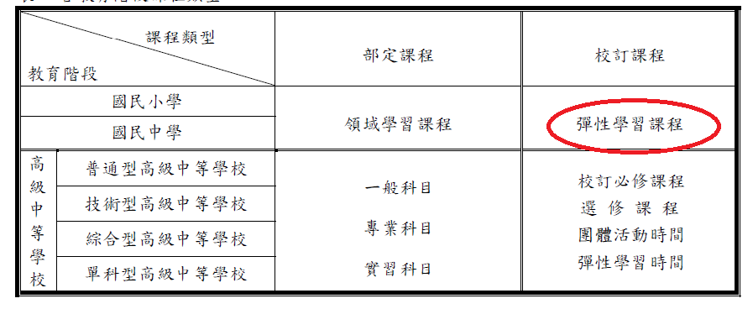
特殊需求領域課程哪裡去了？

Slide 26
只有一份學校課程計畫
配合十二年國教課綱之規定，學校課程計畫中須納入與全校身心障礙學生課程相關之內容。
嘉義縣108學年度課程計畫架構~將特教元素融入
(一)學校基本資料(含特教班級數、特教學生數)
(二)學校背景分析（含特殊教育-身障及資優類、藝術才能班）
(三)學校社區資源特色調查與運用﹙如人力、物力、環境…等資
源﹚（含特殊教育-身障及資優類、藝術才能班）
(四)校本課程（身障學生、資優學生)
(五)學習節數分配表(特教班學生課程節數分配表、資源班學生課
程節數分配表、身障學生接受巡迴輔導節數、資賦優異學生
接受巡迴輔導節數)

Slide 27
只有一份學校課程計畫
(六)學習領域(特殊類型教育集中式特教班○○領域○○科教學計
畫表、資源班資源班○○領域課程調整教學計畫表、身障類
學生接受巡迴輔導○○領域○○科教學計畫表、藝術才能班
○○班課程模組)
(七)彈性學習領域(特殊需求領域課程教學計畫表)

Slide 28
巡迴輔導課程規劃：學生學習節數 (由接受服務學校填寫)
身障學生接受巡迴輔導節數
資賦優異學生接受巡迴輔導節數
領域 學生姓名/年級 | 領域學習課程 |  |  |  | 彈性學習課程-特殊需求領域 |  |  | 特推會審議通過日期
 | 抽離 | 外加 | 抽離 | 外加
領域 學生姓名/年級 | 領域學習課程 |  |  |  | 彈性學習課程-特殊需求領域 |  |  | 特推會審議通過日期
 | 抽離 | 外加 | 抽離 | 外加

Slide 29
特教學生巡迴輔導課程規劃：教學計畫表 (由巡迴輔導老師提供個案學校→學校課發會審查)
領域課程→

Slide 30
特教學生巡迴輔導課程規劃：教學計畫表 (由巡迴輔導老師提供個案學校→學校課發會審查)
特殊需求課程→

Slide 31
巡迴輔導行政配合事項
排課原則
視學生個別差異與特殊需求，可採抽離、外加及入班支援教學等。
1.抽離課程：抽離原班該領域上課時間(如：原班數學課抽離上數
學課)。請安排合宜場地進行。
2.外加課程：指利用學生非原領域上課時間(如：早自修、彈性學
習課程、導師時間、班週會…)。請安排合宜場地進行。
3.入班支援教學：建議學校若班級人數少，可採此方式進行。

Slide 32
IEP、IGP與課程運作
特殊教育課程纳入學校課程計畫送課發會審議
課發會成員包含特殊需求領域課程之教師
召開IEP、IGP會議確定IEP 、IGP內容
嘉義縣特教資訊網→填報系統→需求填報
統整全校特教生IEP、IGP課程規劃與服務需求
教務處協助排課
提供支持服務
執行課程與教學
特推會審議
期末IEP、IGP檢討

Slide 33
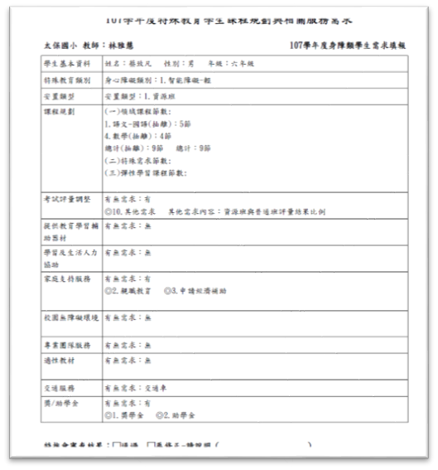
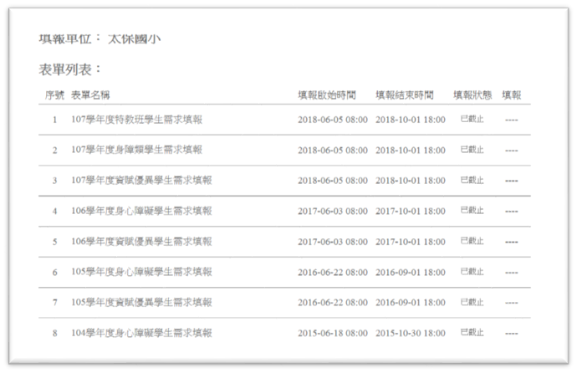
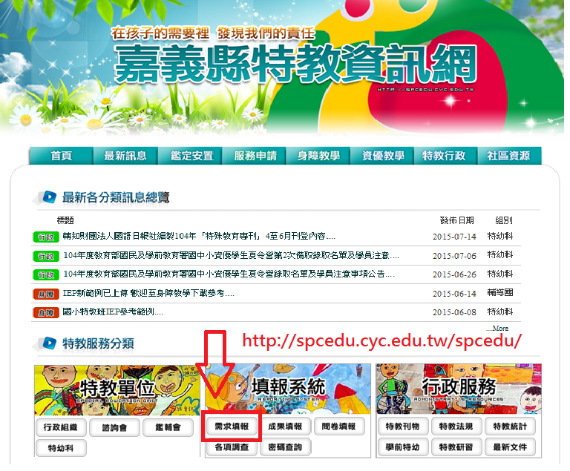
統整全校特教生IEP、IGP課程規劃與服務需求
特殊需求網站填報：請上嘉義縣特教資訊網(http://spcedu.cyc.edu.tw)→填報系統→需求填報→登入填報（帳號密碼為貴校縣教育資訊網帳密(縣網公告登入之帳密，非公務信箱帳密）→全校特教生（身障及資優）皆須完成填報，並請列印送特推會審議。
安置在普通班之特教生亦需填報。
帳號密碼若有問題請教貴校負責縣網公告資訊之行政人員。
1.學生基本資料 2.特殊教育類別 3.安置類型
4.課程規劃(領域課程節數、特殊需求節數)
5.考試課程調整 6.提供教育學習輔助器材
7.學習及生活人力協助 8.家庭支持服務
9.校園無障礙環境 10.專業團隊服務
11.適性教材 12.交通服務 13.獎助學金

Slide 34
藝術才能班行政配合事項
學性應成立「藝術才能班課程發展小組」，規畫藝才班課程，完成課程計畫後，再送學校課程發展委員會審議。
藝術才能班課程發展小組架構：
1.召集人：校長
2.委員：校內行政主管、藝才班承辦人、藝才班任課教師、家長代表。
3.諮詢委員：相關藝術才能教育專家學者。

